Slide 1
МОТОРНАЯ (СПОРТИВНАЯ) ОДАРЕННОСТЬ

Slide 2
Детей со спортивной одаренностью отличает: энергичность, стремление к участию во всевозможных соревнованиях, подвижных спортивных играх, быстрота реакции, легкость в движениях, их хорошая координация, физическая выносливость.

Slide 3
Моторная одаренность - способности выполнять точные и/или быстрые координированные движения и их комбинации: успехи в хореографии, прикладных видах творчества, спорте, исполнении музыкальных произведений индивидуально или в составе ансамбля.

Slide 4
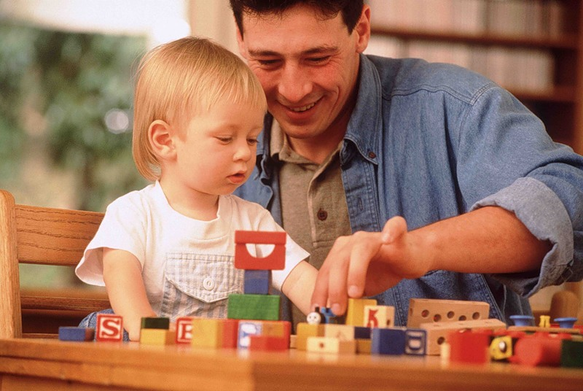
Факторы моторной одаренности:
точность выполнения движений,
ответная ориентация,
координация,
вре­мя реакции,
скорость движения руки,
оценка контроля,
ручная ловкость.

Slide 5
Критерии определения спортивной и физической одаренности

Slide 6
1) ребенок проявляет большой интерес к деятельности, требующей тонкой и точной моторики;

Slide 7
2) обладает хорошей зрительно-моторной координацией;

Slide 8
3) любит движение (бег, прыжки, лазание);
4) легко удерживает равновесие при выполнении двигательных упражнений (на бревне, трамплине);

Slide 9
5) 5) умело владеет телом при маневрировании стартуя, останавливаясь, целенаправленно меняя направление );
6) для своего возраста обладает исключительной физической силой, демонстрирует хороший уровень развития основных двигательных навыков

Slide 10
Особенности физического развития

Slide 11
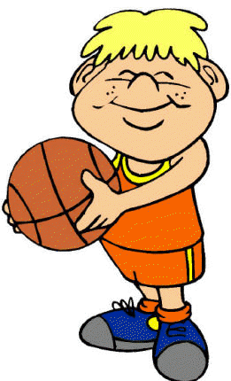
1. Высокий энергетический уровень и довольно низкая продолжи-тельность сна;

Slide 12
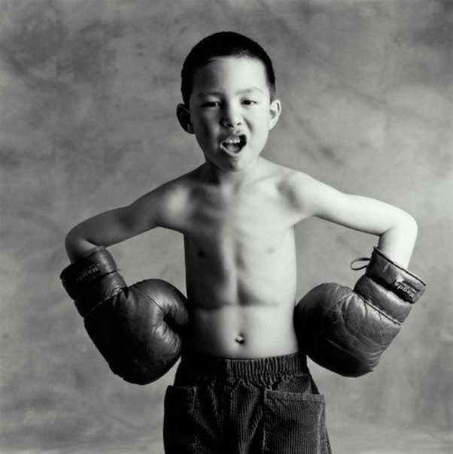
2. Высокая активность;

Slide 13
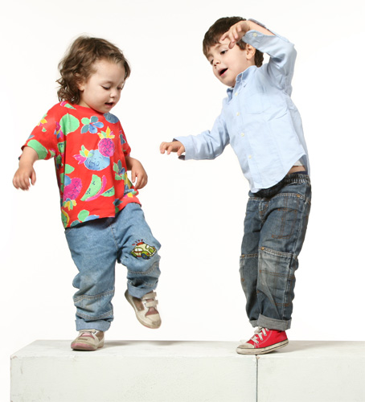
3. Возможна существенная разница между физическим и интеллектуальным развитием.

Slide 14
Для подросткового периода (11-15 лет) ведущим видом деятельности выступает социально-коммуникативная деятельность – совместная предметная деятельность: соревнования, олимпиады как условие и средство формирования самооценки, Я-концепции, само актуализации.

Slide 15
Для старшего возраста (16-17 лет) ведущим типом деятельности является проектно-исследовательская деятельность как необходимое средство самоопределения школьника. При этом «объектом проектирования» для школьника выступает он сам.

